Slide 1
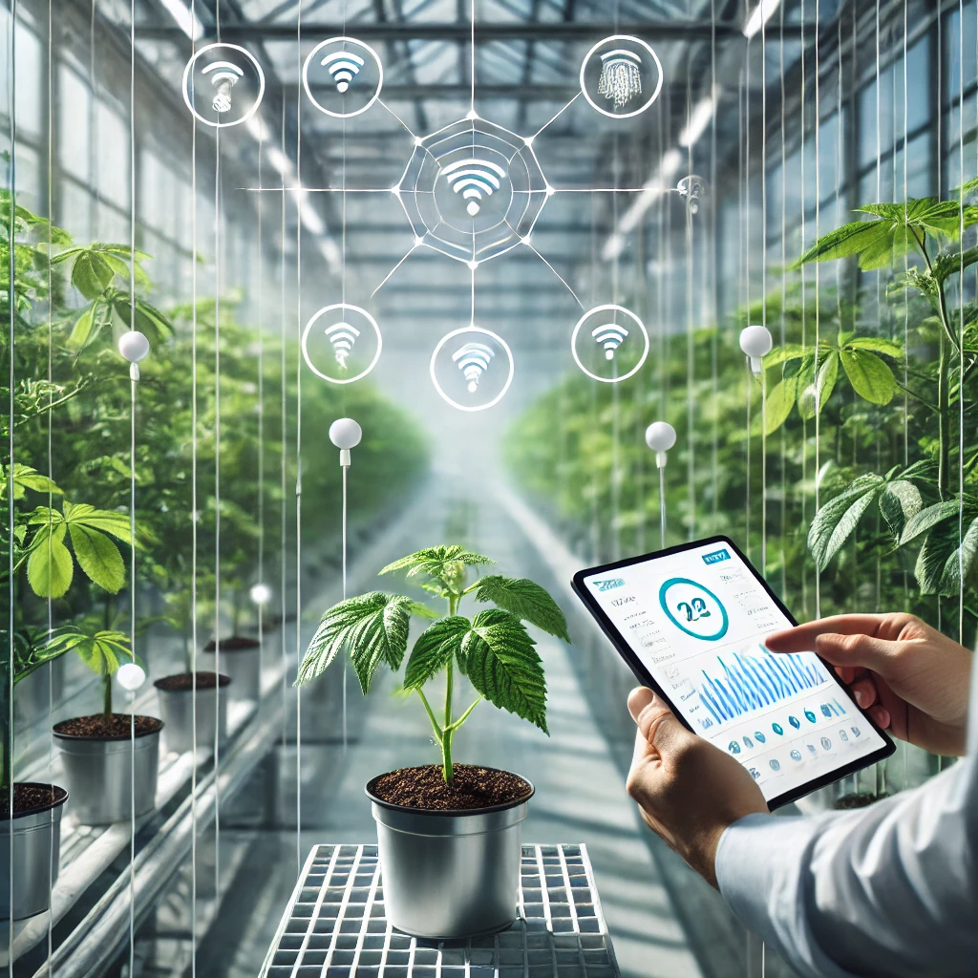
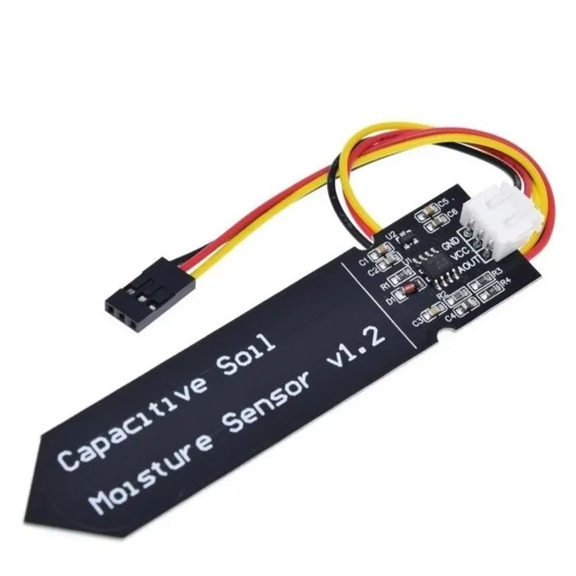
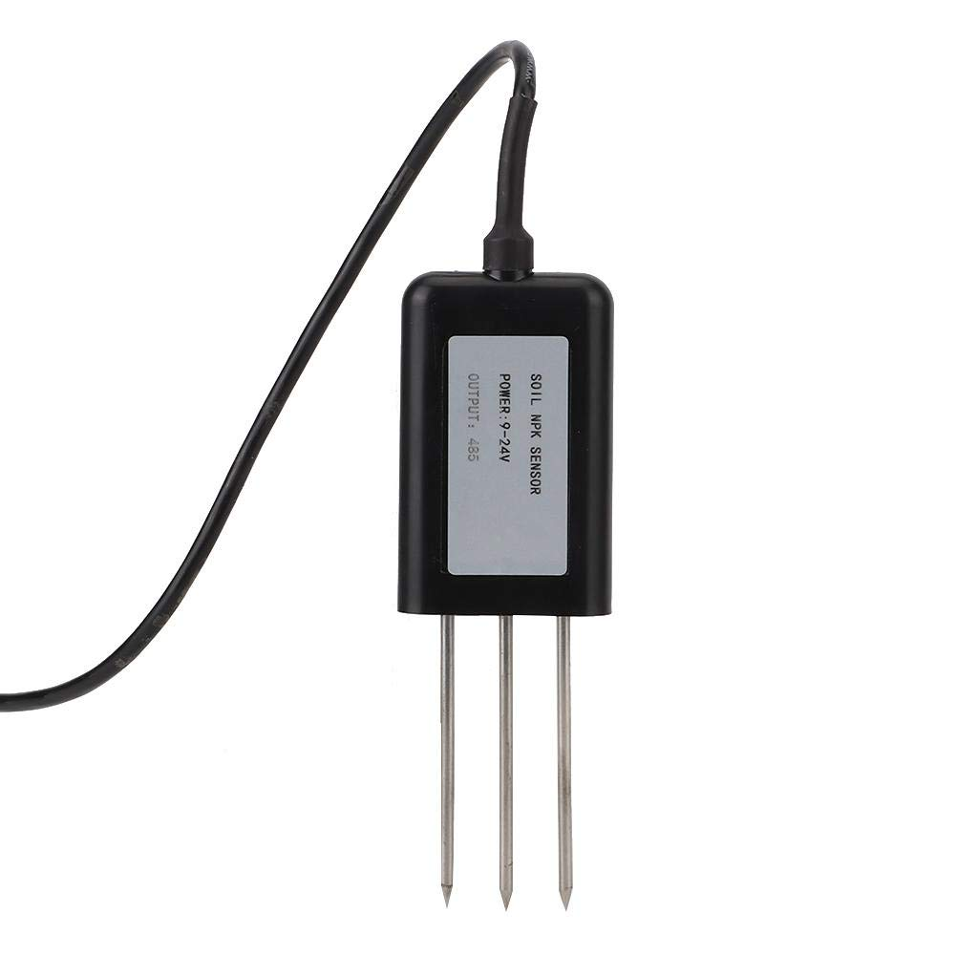
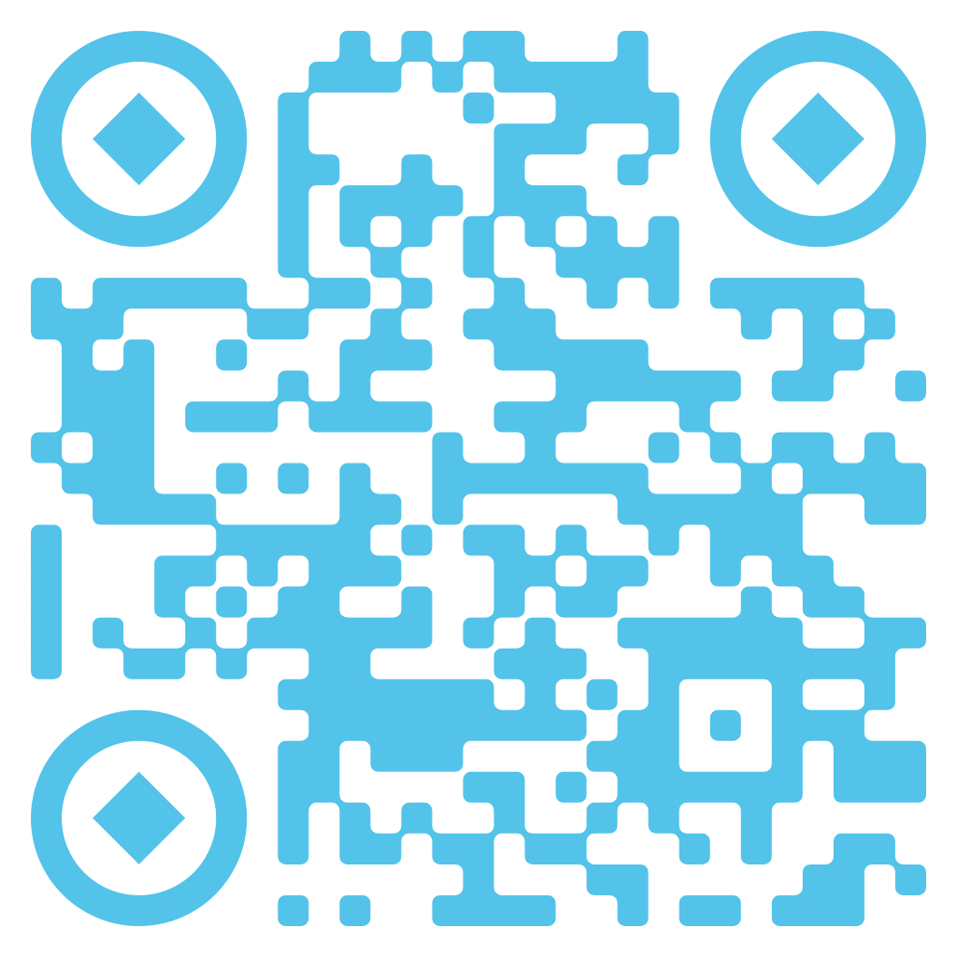
Greenhouse Sensoring Meten Is Weten! Het doel van ons project is om de groei en gezondheid van planten te monitoren. Dit systeem verzamelt gegevens zoals bodemvochtigheid, temperatuur, lichtintensiteit en andere omgevingsfactoren die van invloed zijn op de plant. Het biedt gebruikers real-time informatie en waarschuwt hen wanneer de plant extra aandacht nodig heeft, bijvoorbeeld bij te weinig water of slechte lichtomstandigheden. Ons project bestaat uit het ontwerpen en implementeren van een sensor-gebaseerd systeem. We hebben een ESP32 gebruikt om de gegevens van de sensoren te verzamelen. Deze data zal dan verwerkt worden en zal andere componenten aansturen.
P
Instructies:
Pas de project titel aan en voeg een subtitel toe
Schrijf eronder een korte omschrijving van de probleemstelling, jullie uitwerking, de gebruikte componenten en welke leerstof jullie nodig hadden.
Betreft het een project in opdracht van een bedrijf, plaats dan hun logo in de linker boven hoek.
Vervang de 3 foto’s door mooie foto’s van jullie product/prototype.
Noteer jullie namen bij het team
Indien een leerlijn niet werd gebruikt in jullie project, vervang het vinkje dan door een leeg vierkantje. Indien een leerlijn wel werd gebruikt vermeld er onder uit welke vakken je leerstof hebt toegepast.
Vervang de QR code door eentje die verwijst naar jullie GitHub repository.
Professionele bachelor
Elektronica-ICT
Software Engineering
Hardware Engineering
Network- & System administration
Artificial Intelligence
Personal development
Team
Xander Vyvey, fase 3 Network & System Admin
Ruben Belligh, fase 3 Network & System Admin
Kenrie Vandekerckhove, fase 2 en Network & System Admin

